Slide 1
Specifiek Diagnostisch Protocol Lees- en spellingproblemen en dyslexie

Slide 2
Wat werd verbouwd en vernieuwd in het ADP wordt concreet gemaakt voor Lezen & Spellen.
Het huis is er al, nu kleuren we het in voor lezen en spellen.
Notes:
Metafoor van het huis refereert naar het artikel Verlinde L. (2015) ‘Prodia verbouwt en vernieuwt: Het Algemeen Diagnostisch Protocol’ Caleidoscoop 27(3), 6-14.
In het Algemeen Diagnostisch Protocol tekenden we de lijnen uit. In het Specifiek Diagnostisch Protocol Lezen & Spellen kleuren wij het huis in met wat specifiek is voor lezen en spellen. Het SDP staat niet op zich maar lees je best als aanvulling op het Algemeen Diagnostisch Protocol.

Slide 3
Doelen presentatie
kennismaking met het vernieuwde protocol:
Wat vind ik waar?
Integratie vernieuwing en verbouwing ADP
ICF-CY
M-decreet en zorgvisie
een antwoord bieden op vaak gestelde vragen

Slide 4
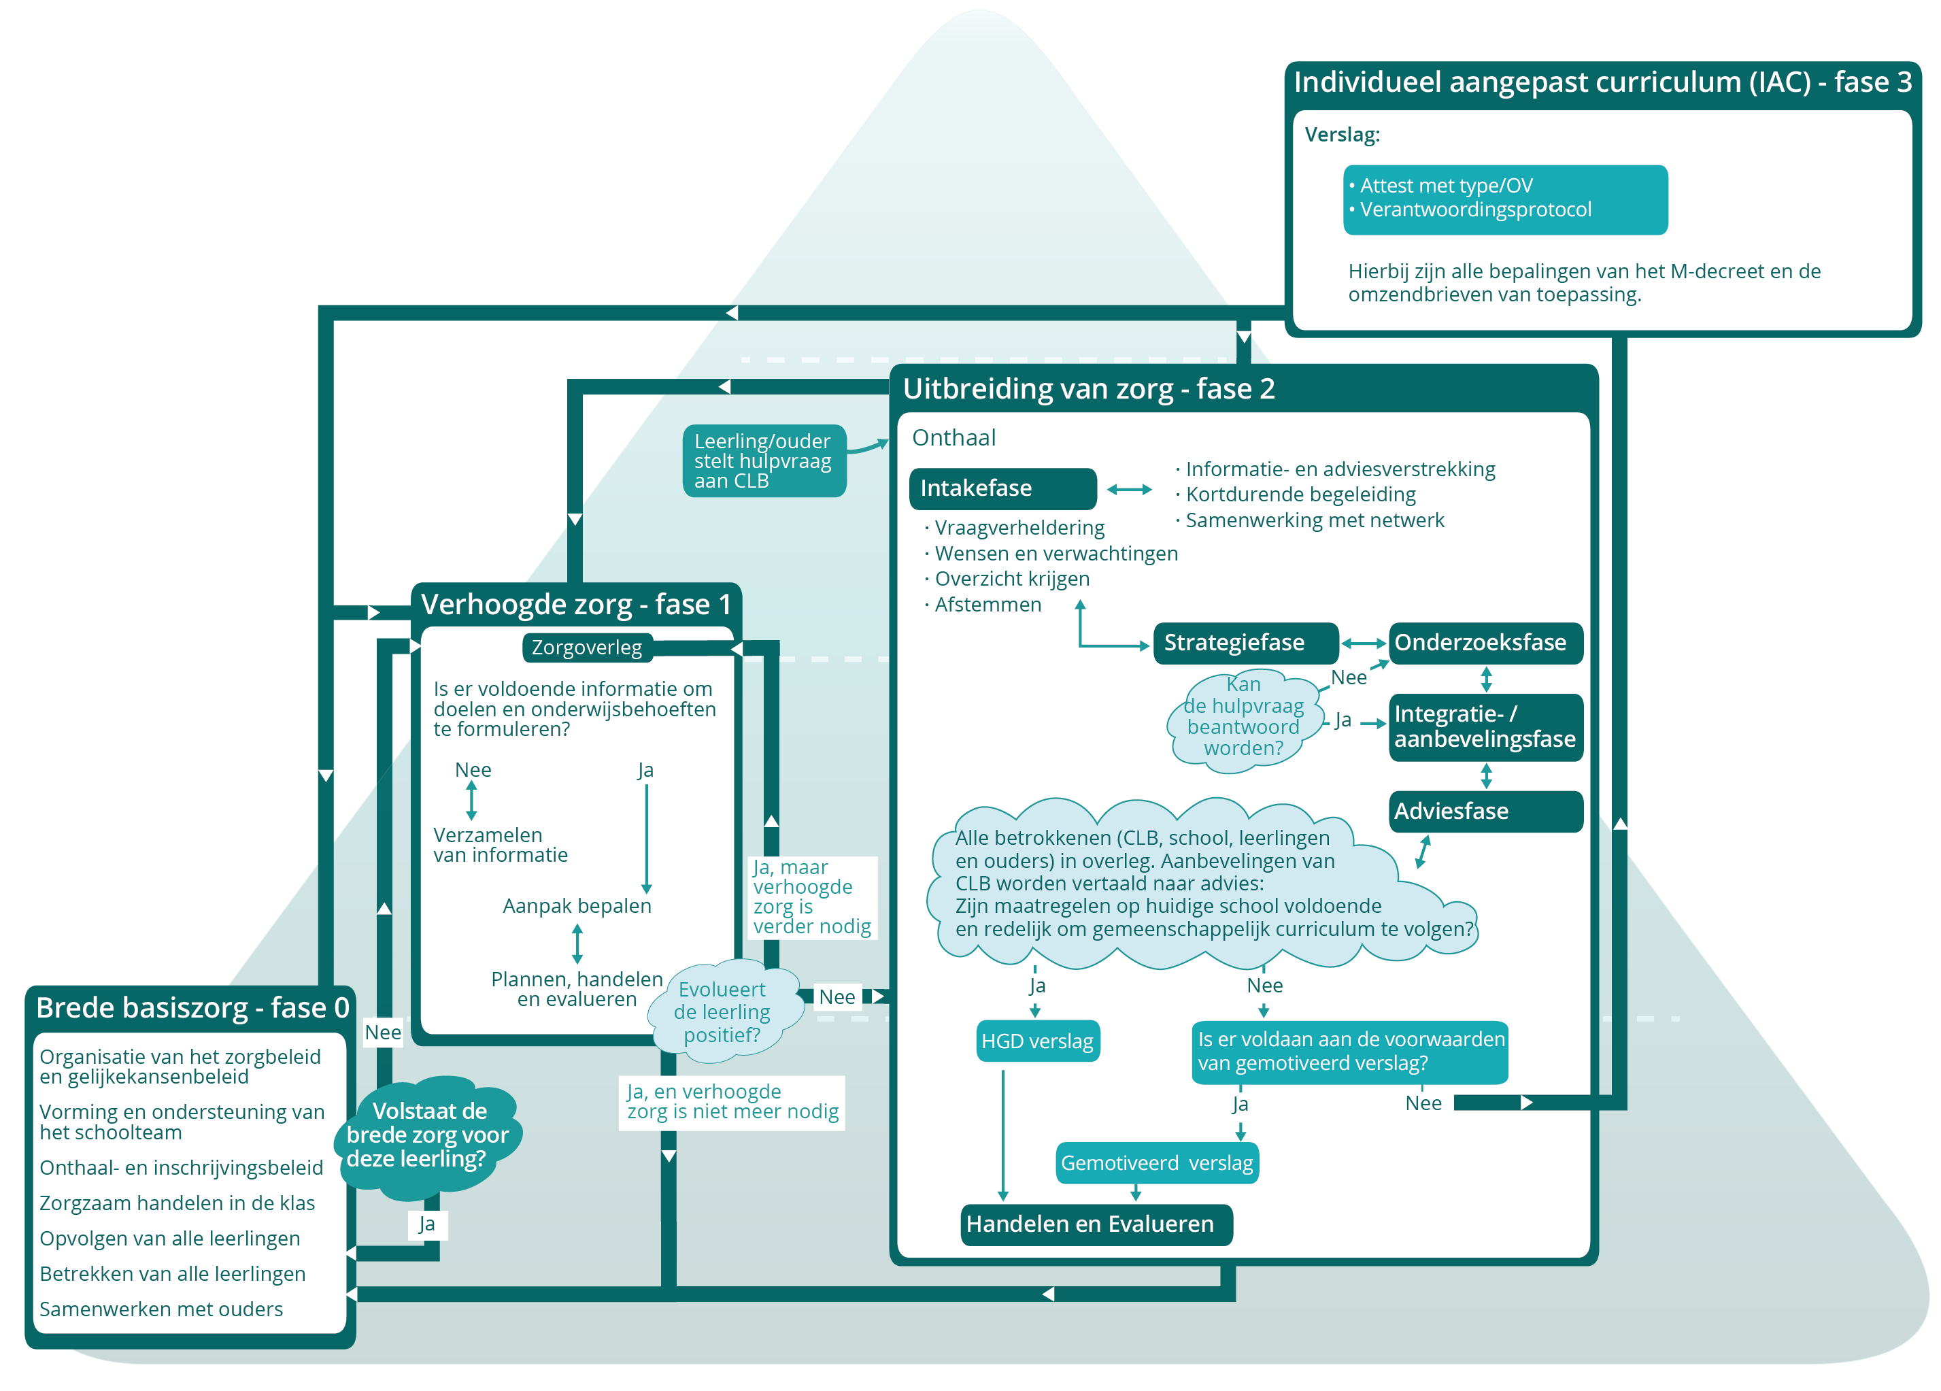
Notes:
Doorheen het protocol aan de hand van de nieuwe beslisboom

Slide 5
Brede basiszorg

Slide 6
Brede basiszorg
Omvat technisch en begrijpend lezen, spellen en het leren van vreemde talen.
Leerlijn lezen en spellen loopt van kleuteronderwijs tot secundair onderwijs.
Binnen zorgzaam handelen in de klas: hoe differentiëren en remediëren in je klas?
Onthaal en inschrijvingsbeleid: wat kan je bevragen rond taal, lezen en spellen?

Slide 7
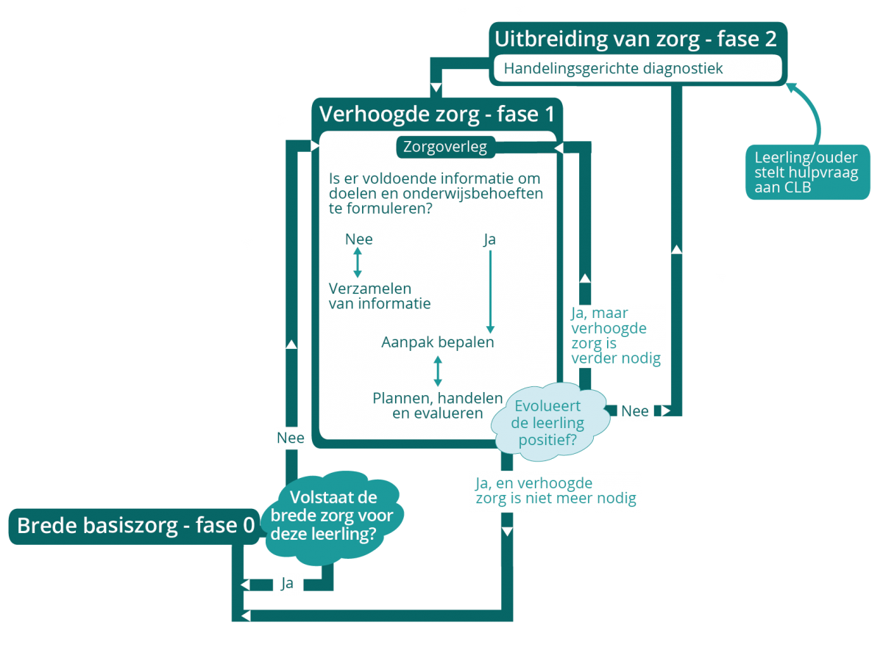
Verhoogde zorg

Slide 8
Verhoogde zorg
Leerkracht blijft eindverantwoordelijke.
1. remediëren, 2. compenseren, 3. dispenseren.
Belang opstellen maatregelen vanuit leerlingperspectief groeit naarmate de leerling ouder wordt. Bij jongere kinderen meer vanuit leerkrachtperspectief.
Aanpak bepalen op basis van doelen, niet op basis van lijst met maatregelen.

Slide 9
Bijlage 2 Remediëren: Lager onderwijs
Technisch lezen
Expliciete instructie
Oefenen op accuraat en vlot lezen
Begrijpend lezen
Leesstrategieën
Directe instructie, modeling, feedback
Spelling / schrijven
Inzage in woordstructuren
Automatiseren spellingregels en -patronen m.b.v. spellingstrategieën
Toepassen van strategieën voor zelfcontrole
Correct schrijven in schrijfopdrachten aanpakken

Slide 10
Bijlage 2 Remediëren: Secundair onderwijs
Nederlands remediëren
Materialen lager onderwijs
Aanvullend materiaal uit Nederland
Frans en Engels remediëren
‘Dyslexie en moderne vreemde talen’
‘Leerlingen (met dyslexie) voorbereiden op het leren van ‘Frans’ door middel van pre-teaching en het gebruik van ICT’
www.dyslexie-en-vt.org
Klankspellingschrift ‘Orthodidactiek van het Engels’

Slide 11
Bijlage 3 Compenseren
Doelgericht!
Vergroot of beperkt de aanpak de ontwikkelingskansen?

Slide 12
Uitbreiding van zorg
Krachtlijnen
Brede intake, niet probleemspecifiek.
Indicerend, verklarend, onderkennend
Dimensioneel, categoriaal

Slide 13
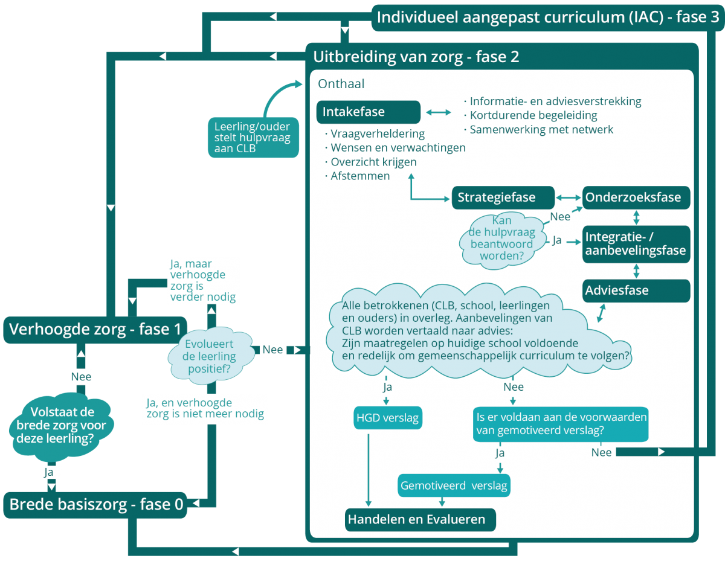

Slide 14
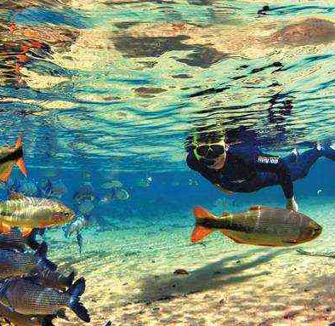
Intake
ICF-CY
Concretiseer!
Bevraag activiteiten en participatie!
Zie ADP
Breed snorkelen
Duiken om probleem te analyseren
Dus: geen specifieke intakevragenlijst L&S

Slide 15
Strategie
Clusteren van informatie!
Wat ontbreekt voor beantwoorden hulpvraag?
Verschillende (alternatieve) hypotheses
=> beroep doen op verschillende SDP’s
Voorbeelden van
Hypothese
Onderzoeksvragen
Als...dan...

Slide 16
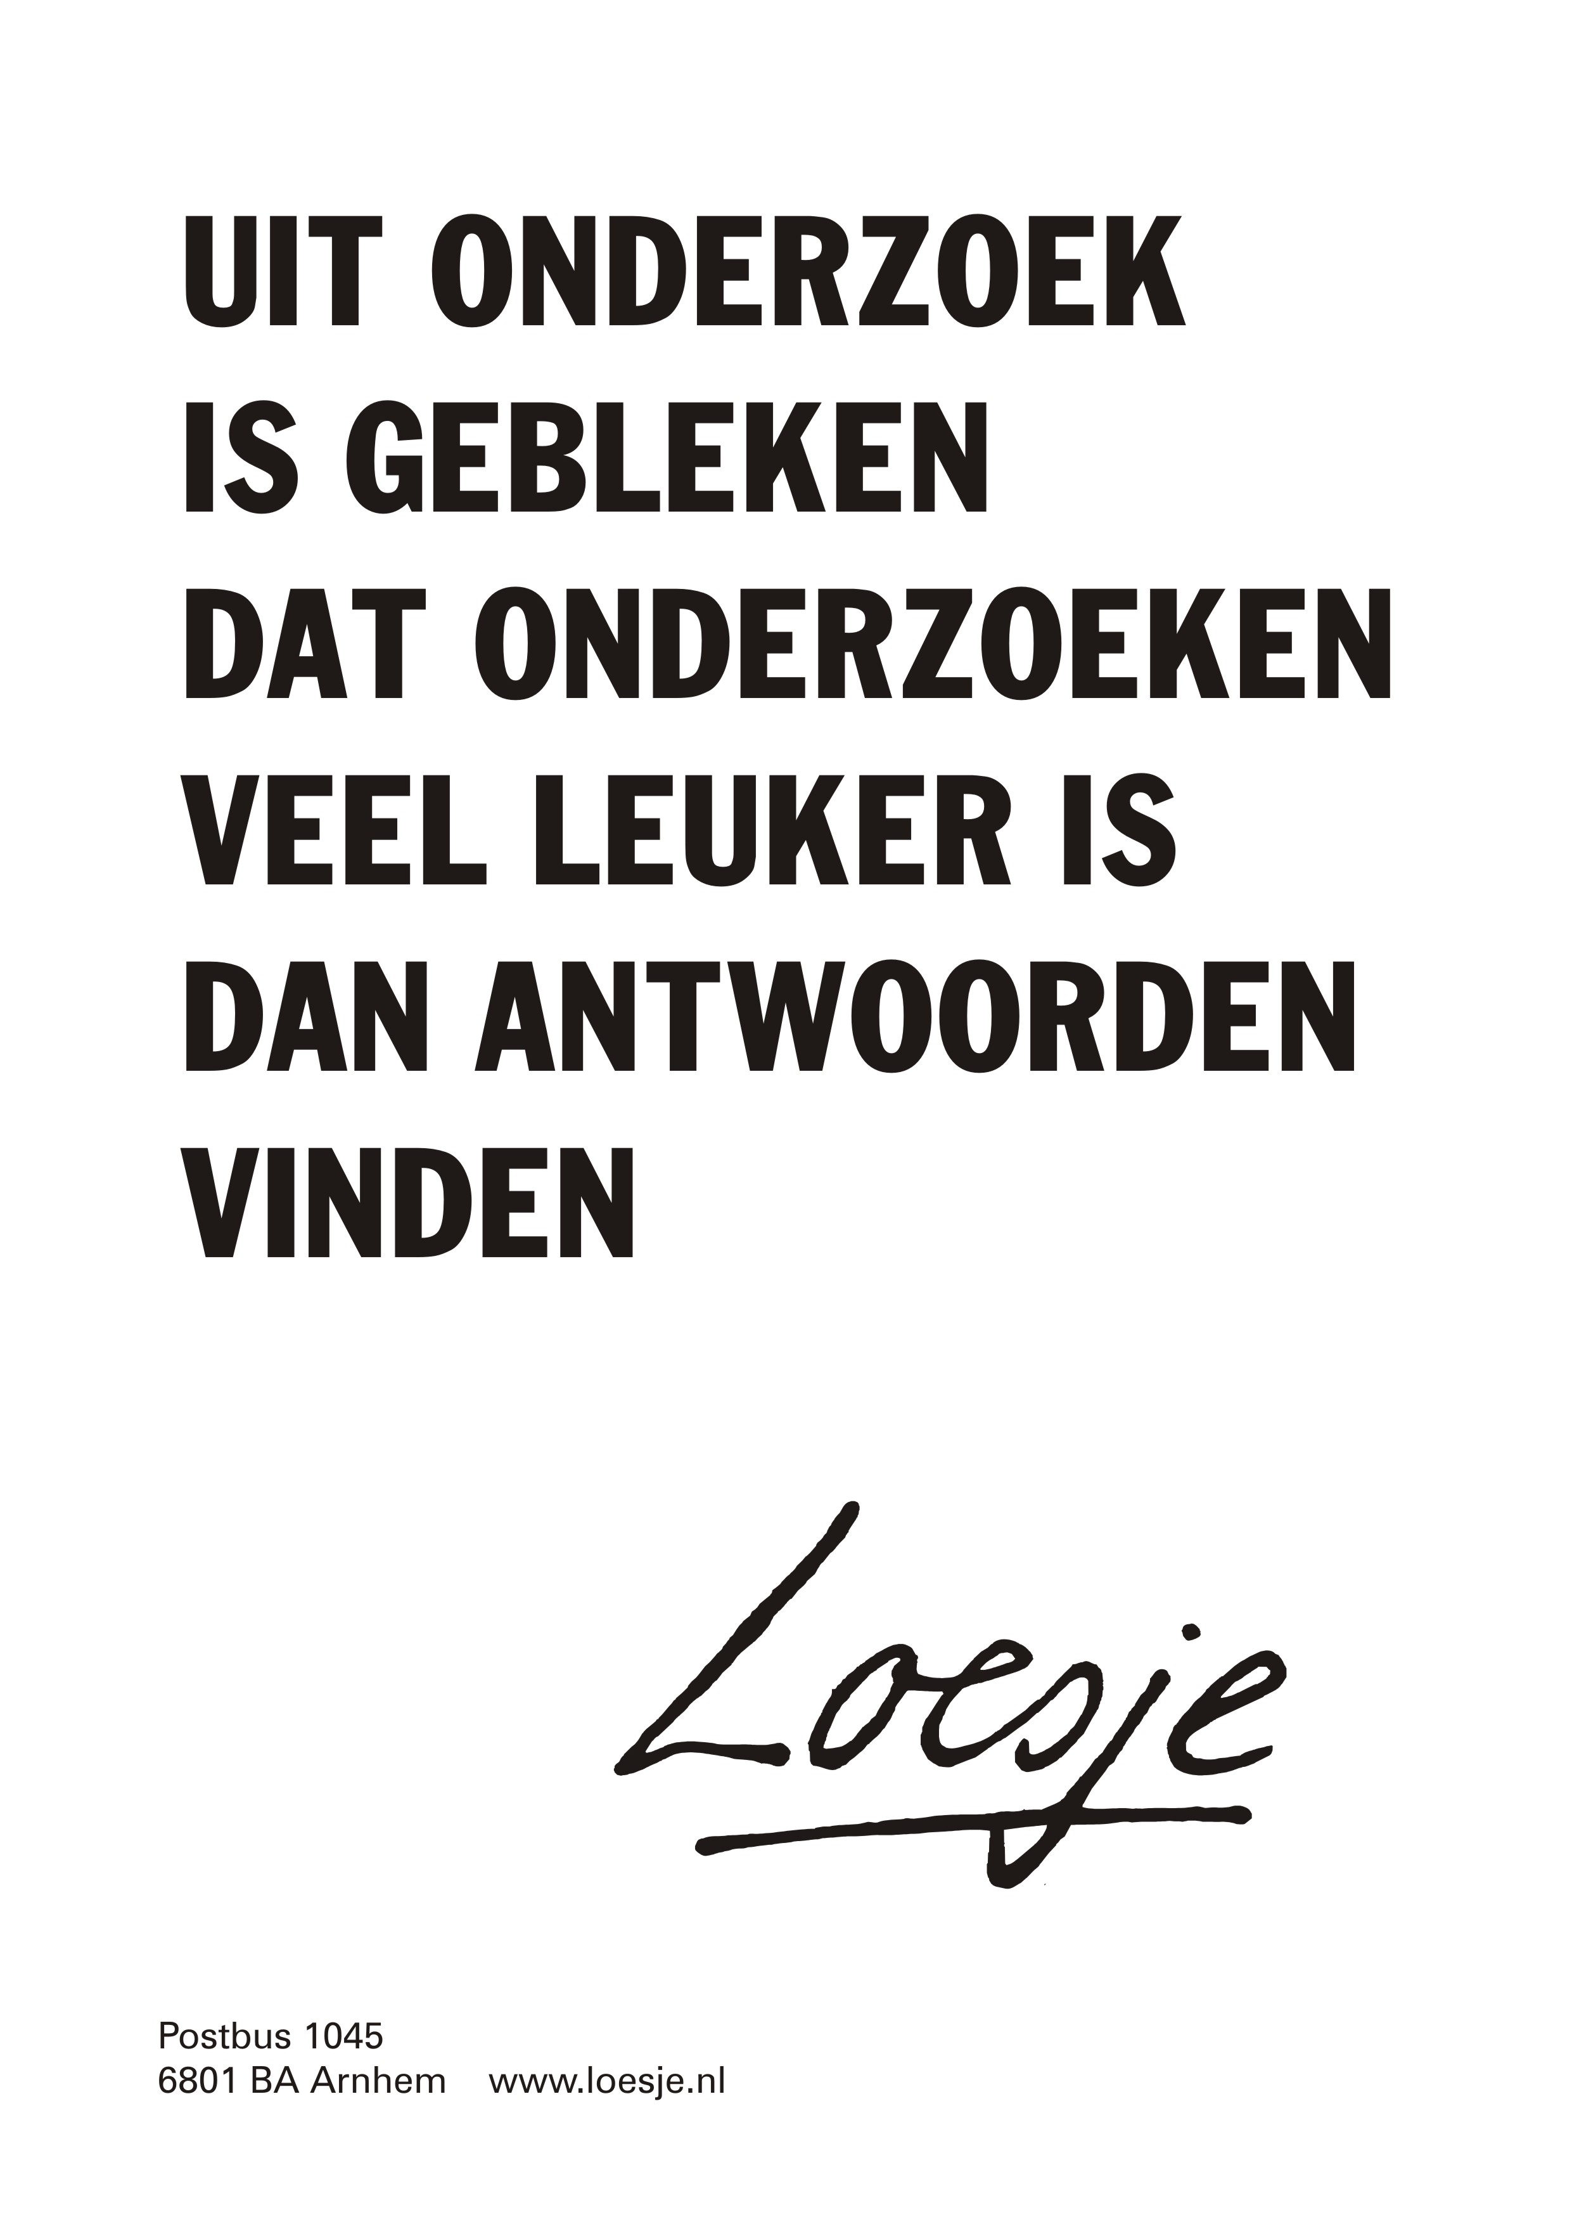
Onderzoek
Wat onderzoeken conform
ICF-CY
Wat & hoe onderzoeken i.f.v. beantwoorden onderzoeksvragen.
Lijsten en fiches diagnostisch materiaal in toolkit

Slide 17
Onderzoeksfase: Hoe onderzoeken?
Gesprek: beleving, visie, informatie contextfactoren
Geen bijlage, enkel voorbeelden
Combinatie met meting
Observatie: wat je ziet en hoort (leerling in context, leerling in testsituatie)
Analyse van beschikbare gegevens: wat geschreven is
Foutenanalyse zie bijlage 1
Aanpak uitproberen en effect nagaan: betrokkene als medeonderzoeker
Meting: onderkennend onderzoek
Meting gebruiken voor indicerend onderzoek, combinatie met gesprek, observatie, foutenanalyse

Slide 18
Integratie- en aanbeveling
Verhogen activiteiten & participatie
via wat veranderbaar is
Integratief beeld
antwoord op de onderzoeksvragen
ICF-CY
Doelen (prioriteren, SMARTi): Waar willen we naartoe?
Behoeften: Wat hebben leerling, leerkracht/school, ouders hiervoor nodig?
Aanbevelingen

Slide 19
Advies Handelen & evalueren
Gezamenlijke taal voor opstellen, plannen en evalueren aanpak
Vaak maatregelen opgevolgd op school.
Meer informatie bij
Fase 1: Onderwijs- opvoedings- en ondersteuningsbehoeften en aanpak bepalen
Bijlage 2 Remediëren
Bijlage 3 Compenseren

Slide 20
Individueel Aangepast Curriculum
Onderwijsbehoeften leerling met lees- en/of spellingproblemen of dyslexie vragen doorgaans geen aanpassingen die onvoldoende of disproportioneel zijn.
Hoe ga ik na of een leerling Buitengewoon Onderwijs voldoet aan de criteria dyslexie?
Zie Bijlage 4: Dyslexie/dyscalculie voor leerlingen met een verslag in BuO

Slide 21
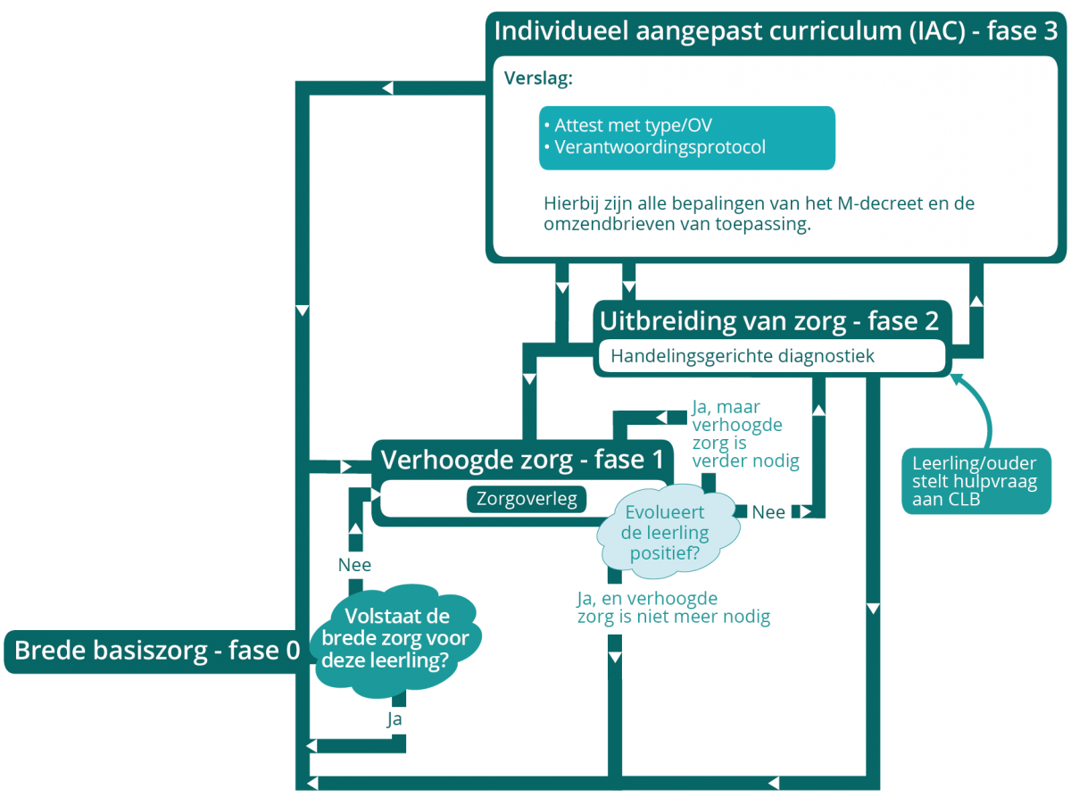
Notes:
Stuk beslisboom IAC
Heel veel pijlen terug naar alle andere fases.

Slide 22
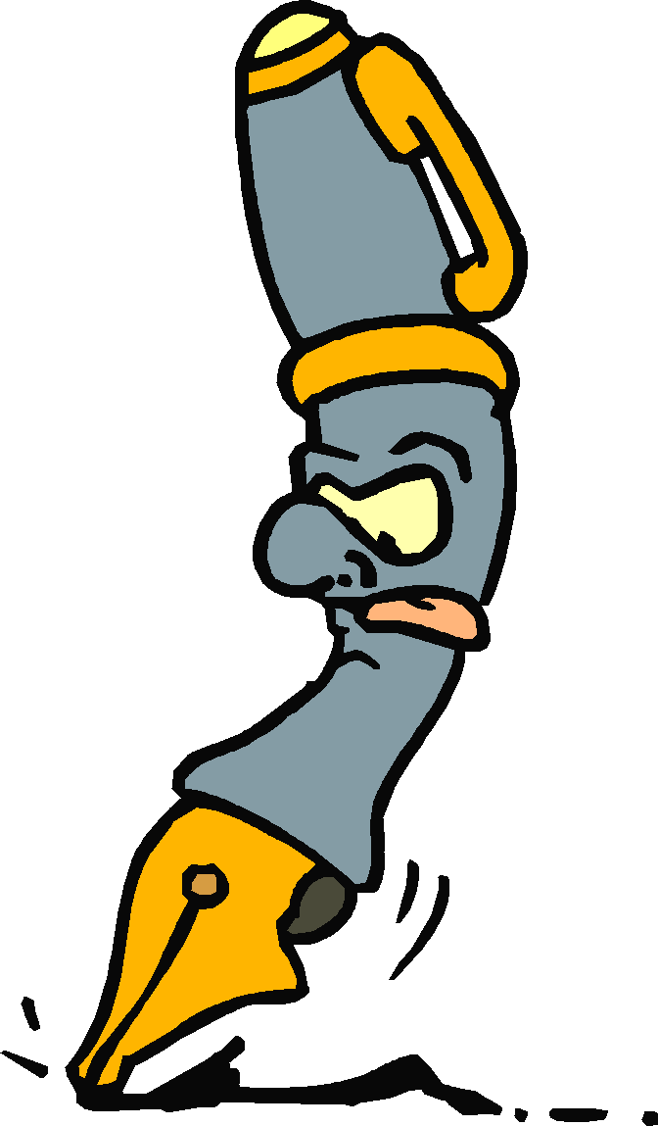
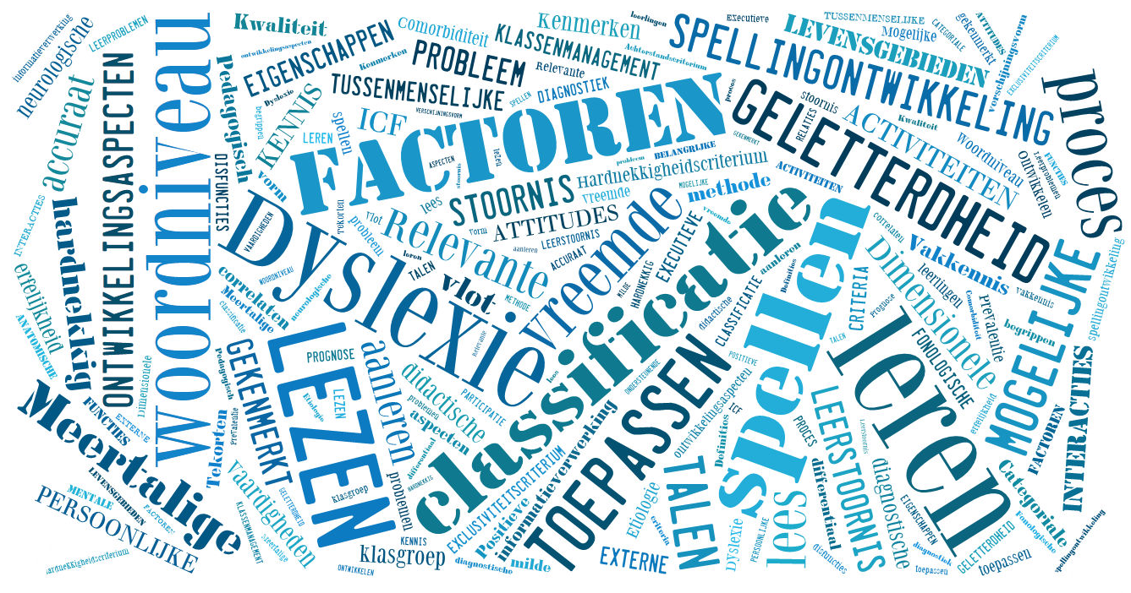
Theoretisch deel

Slide 23
Theoretisch deel : Classificatie
Dimensioneel:
ICF-CY: mogelijk belangrijke domeinen en categorieën
Categoriaal:
Criteria
Comorbiditeit (enkel tussen stoornissen)
Prevalentie
Prognose

Slide 24
Wat is dyslexie?
Hoe wordt dyslexie in dit filmpje voorgesteld?
Wat klopt volgens jou wel?
En wat klopt niet?
https://www.youtube.com/watch?v=YiOgAJG6gjM
Notes:
‘iets mis in de hersenen’: geen evidentie voor (zie etiologie)
Stereotype fouten bestaan niet
Diagnose dyslexie is beschrijvend, zegt dus niets over oorzaak van de problemen.

Slide 25
Label dyslexie
Prodia volgt definitie en criteria Netwerk Leerproblemen Vlaanderen
Dyslexie = stoornis gekenmerkt door hardnekkig probleem met aanleren en accuraat en/of vlot toepassen van lezen en/of spellen op woordniveau.
Criteria
Achterstand (< pc 10) tegenover relevante normgroep
Hardnekkigheid: min 6 maand kwaliteitsvolle remediëring
Exclusiviteit (mild)

Slide 26
Etiologie van dyslexie
Met dyslexie word je niet geboren, maar dyslexie ontwikkelt zich nadat een aantal ongunstige genetische, persoonlijke en omgevingsfactoren elkaar in een complexe wisselwerking zodanig beïnvloeden dat een zeer zwakke lees- en/of schrijfvaardigheid het gevolg is.

Slide 27
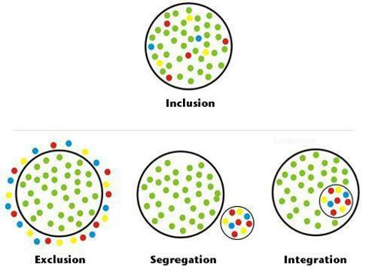
Evolutie diagnostiek leerstoornissen
2001
Label als vereiste voor integratie.
Aanpassingen worden gemaakt voor zij die een attest leerstoornis hebben.
2016
Streven naar inclusie.
Aanpassingen worden gemaakt voor zij die hier baat bij hebben.
Notes:
2001: integratie (je hoort maar in de cirkel als je een attest hebt), segregatie (in aparte school of aparte klas) of exclusie (niveau van deze richting is te hoog voor jou)

Slide 28
Label leerstoornis?
CLB stelt diagnoses dyslexie en dyscalculie.
CLB neemt de vraag naar een diagnose op als:
Dit meerwaarde betekent voor het bepalen van doelen, onderwijsbehoeften en aanpak.
Voor- en nadelen van labelen werden afgewogen.

Slide 29
Bijlagen
Bijlage 1: Spellingprincipes en foutenanalyse
Bijlage 2 : Remediëren
Bijlage 3 : Compenseren
Bijlage 4 : Dyslexie – dyscalculie voor leerlingen met een verslag in BuO
Bijlage 5 : Evolutie betreffende diagnostiek leerstoornissen
Bijlage 6 : Criteria Specifieke Leerstoornis volgens de DSM-5

Slide 30
Vaak gestelde vragen
Wanneer kan een school een leerling met lees- of spellingproblemen aanmelden bij het CLB?
Wordt het CLB best betrokken bij doorverwijzing naar logopedie?
Anna en Arne hebben allebei dyslexie. Arne maakt zijn toetsen op een laptop terwijl Anna enkel voorleessoftware gebruikt bij huiswerk. Krijgen alle leerlingen met dyslexie niet beter dezelfde maatregelen?

Slide 31
Vaak gestelde vragen
Als CLB-contactpersoon van mijn scholen sta ik in voor alle intakegesprekken. Zelf heb ik weinig expertise in lees- en spellingproblemen. Wat bevraag ik best in een intake over lees- en spellingproblemen? Doet mijn collega psycho-pedagogisch werker niet beter de intake bij leerlingen met lees- en spellingproblemen?
Hoe doe ik aan kwaliteitsvolle diagnostiek bij meertalige leerlingen met lees- en spellingproblemen?

Slide 32
Vaak gestelde vragen
Toon zit in het zesde leerjaar. Sinds het eerste leerjaar gaat leren lezen en spellen moeilijk. Toons school beschikt over een uitgebreid zorgbeleid. Ondanks de inspanningen in brede basiszorg en verhoogde zorg blijft Toon moeizaam lezen en spellen. Toon volgde nooit logopedie omdat dit voor de ouders niet haalbaar was. Toon, zijn ouders en het zorgteam vragen zich af of Toon dyslexie heeft. Kunnen ze hiervoor beroep doen op het CLB?

Slide 33
Vaak gestelde vragen
Yuri’s ouders maken zich zorgen om het lezen en spellen van hun zoon. Zij merken dat hij fouten blijft maken bij werkwoordspelling, open en gesloten lettergrepen, het gebruik van leestekens en hoofdletters,... Op school maakt men zich minder zorgen. Yuri behaalt goede percentielen op de spellingtests van het leerlingvolgsysteem. Volgens hen kan Yuri de spellingregels toepassen maar springt hij er te slordig mee om. Is de bezorgdheid van Yuri’s ouders terecht?

